Slide 1

স্বাগতম

Slide 2
পরিচিতি
মোছাঃ রোকসানা আফরোজ
সহকারি শিক্ষক (কম্পিউটার)
বোনারপাড়া ইসলামিয়া উচ্চ বিদ্যালয়
শ্রেণিঃঅষ্টম
বিষয়ঃ বাংলা প্রথম প্রত্র
সময়ঃ ৫০ মিনিট
তারিখঃ ০৯-০৪-২০১৩

Slide 3
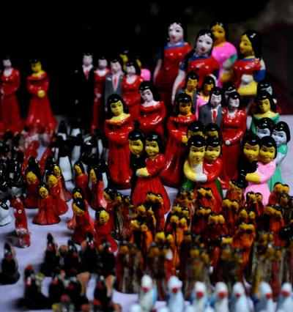
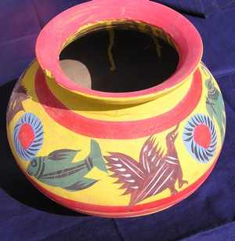
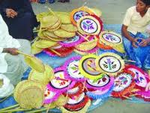
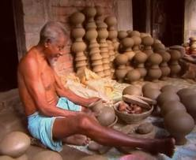

Slide 4
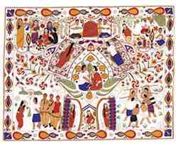
আমাদের লোকশিল্প
কামরুল হাসান

Slide 5
শিখনফল
এই পাঠ শেষে--
#কঠিন শব্দের বানান,অর্থ ও বাক্য গঠন করতে পারবে।
# লোক শিল্পের সংজ্ঞা বলতে ও লিখতে পারবে।
# বাংলাদেশর বিভিন্ন অঞ্চলের লোকশিল্প ও লোকঐতিহ্য বর্ণনা করতে পারবে।
# প্রবন্ধটির মূলভাব বর্ণনা করতে পারবে।

Slide 6
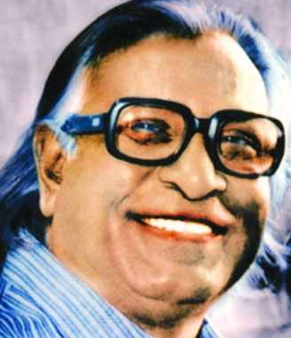
জন্ম-১৯২1 খ্রিষ্টাব্দে কলকাতায়
কর্ম জীবন
অধ্যাপনা,নকশাবিদ
বিখ্যাত গ্রন্থ-বাংলাদেশের শিল্প আন্দোলন ও আমার কথা
মৃত্যু-১৯৮৮ খ্রিঃ ২রা ফেব্রুয়ারি ঢাকায়
কামরুল হাসান

Slide 7
শব্দার্থ
নিবিড় - ঘনিষ্ট
দক্ষতা-নিপুণতা
রেওয়াজ-রীতি
অনুপ্রেরণা-উৎসাহ
জীবনকথা-জীবনের কাহিনী
প্রতীকধর্মী-সংকেত
টেকসই-মজবুত
ঐতিহ্য-অতীতের গর্ব ও গৌরবের বস্তু
সংরক্ষণ-বিশেষভাবে রক্ষা করা

Slide 8
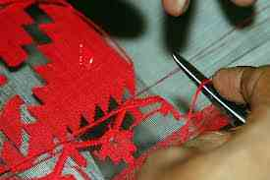
নারায়ণগঞ্জ জেলার নওয়াপাড়া গ্রাম
জামদানি শাড়ি

Slide 9
একক কাজ
নারায়ণগঞ্জ জেলায় কোন শাড়ি তৈরী হয়?

Slide 10
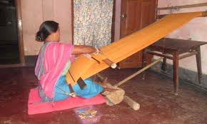
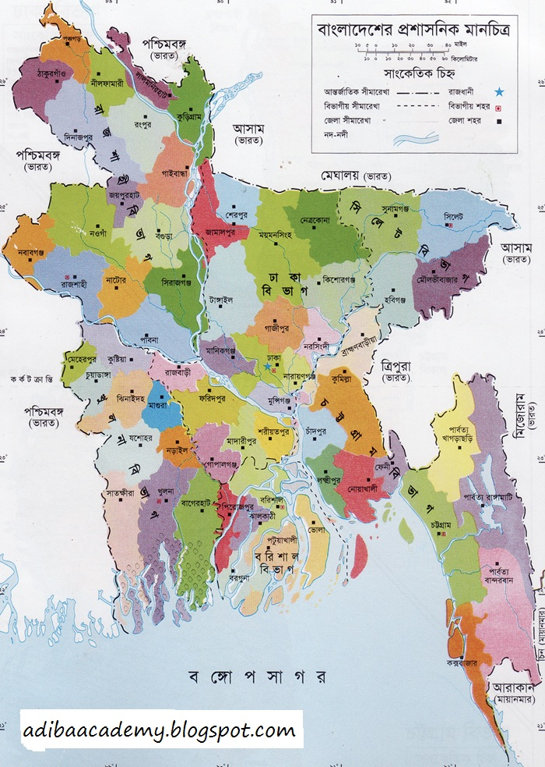
শ
তাঁত

Slide 11
জোড়ায় কাজ
তাঁতশিল্পের মৌলিক বৈশিষ্ট্য বাংলাদেশের কোন জেলায় দেখা যায়।

Slide 12
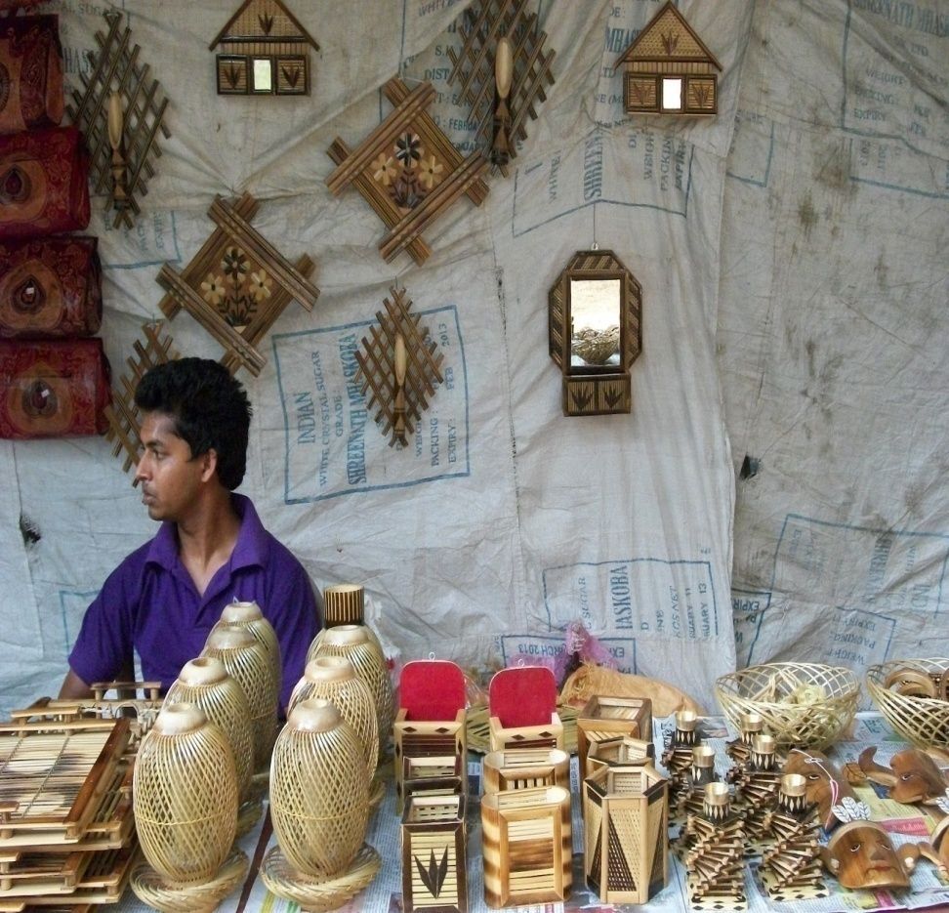
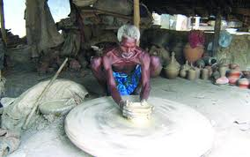
বাঁশ ও বেতের তৈরী
মাটির তৈরী

Slide 13
দলীয় কাজ
কুটিরশিল্প কীভাবে আমাদের বেকার সমস্যা হ্রাস করতে পারে-ব্যাখ্যা কর।

Slide 14
মূল্যায়ন
১।লেখক কত সালে জন্ম গ্রহন করনে?
২।ঐতিহ্য শব্দের অর্থ কি?
৩।লোকশিল্প কাকে বলে?
৪।টেপা পুতুল কেন বলা হয়?

Slide 15
বাড়ির কাজ
তোমাদের বাড়িতে নিত্য ব্যবহৃত কুটিরশিল্প পন্যের তালিকা তৈরী কর।

Slide 16
ধন্যবাদ

